Slide 1
Пасхальное яйцо

Slide 2
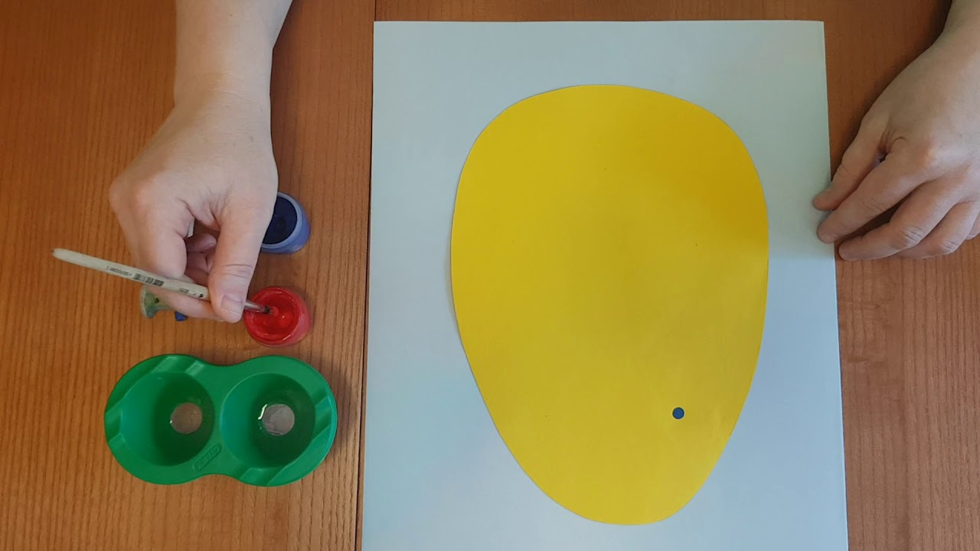
ПРЕДЛАГАЕМ НАРИСОВАТЬ ПАСХАЛЬНОЕ ЯЙЦО ПО ВАШЕМУ ЖЕЛАНИЮ.
Нужно взять:
листок бумаги;
краски,карандвши ;
различные трафареты, наклейки.

Slide 3
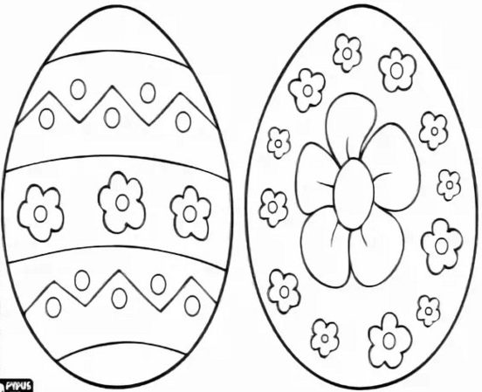
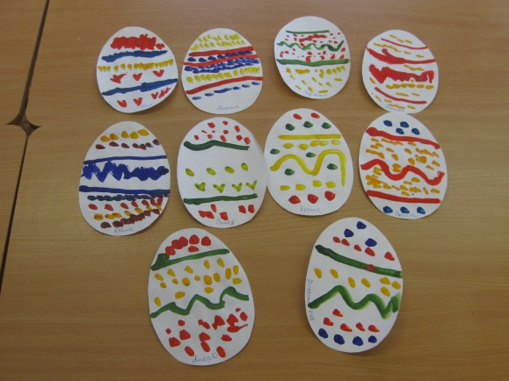
Так же можно использовать уже готовый рисунок яичка.

Slide 4
